Slide 1


复式条形统计图
天马工作室

Slide 2

01
案例导入
02
知识点讲解
03
程序设计
04
作业

Slide 3

01
案例导入

Slide 4
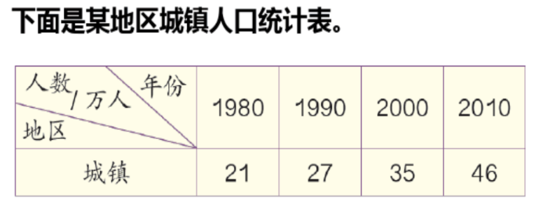
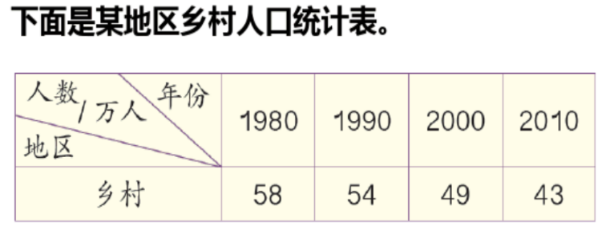
PART ONE 案例导入
随着社会经济的飞速发展，城镇人口数量也在悄悄地发生着变化。
与此同时，乡村人口也在发生变化。
小提示
画出条形统计图

Slide 5
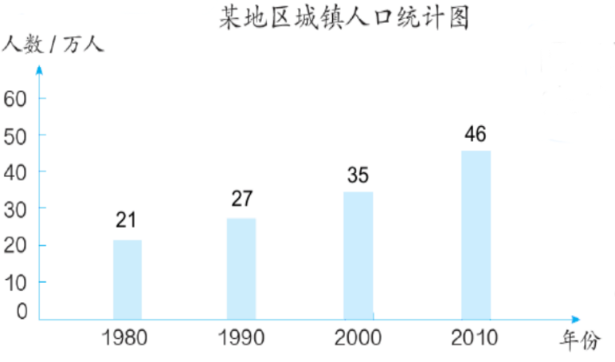
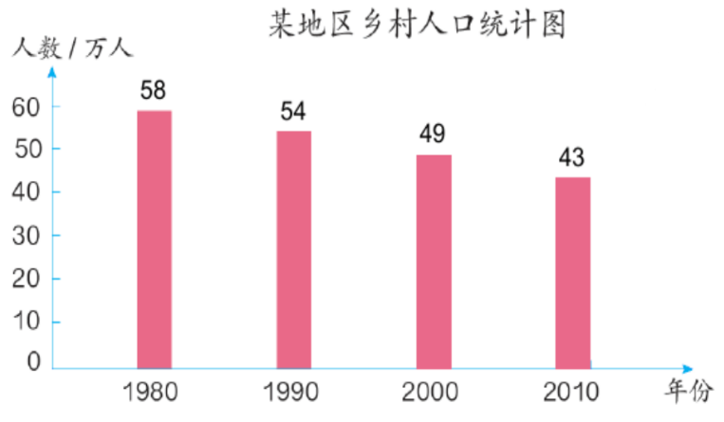
PART ONE 案例导入
如果想更简单、清楚地比一比城镇和乡村相同年份人数的变化情况，你有什么方法吗？
小提示
你能把两个图合在一起嘛？

Slide 6
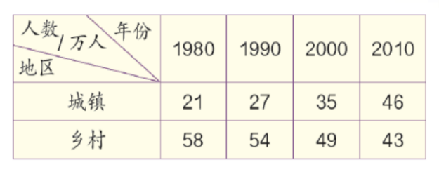
PART ONE 案例导入
如果想更简单、清楚地比一比城镇和乡村相同年份人数的变化情况，你有什么方法吗？
小提示
复式条形统计图

Slide 7
PART ONE 案例导入
如果想更简单、清楚地比一比城镇和乡村相同年份人数的变化情况，你有什么方法吗？
小提示
复式条形统计图

Slide 8
02
知识点讲解

Slide 9
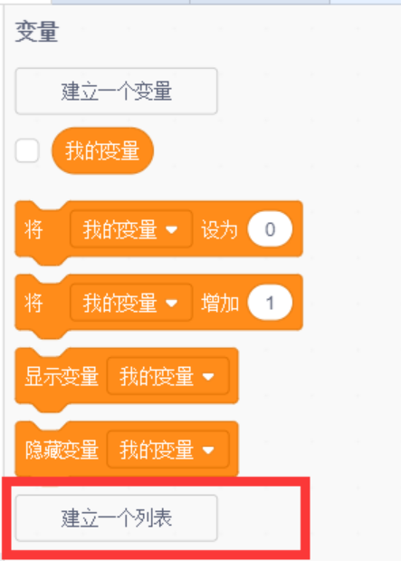
PART TWO 知识点讲解
建立列表
如果我们只记录一个值时，变量是最合适的。但如果我们想记录很多值呢？
如果还使用变量，就会因为变量太多而变得混乱，这个时候列表就最合适了。
列表又称为数组，专门用来管理那些某种共同性质的变量
列表就是把相同类型的记录保存在一个地方

Slide 10
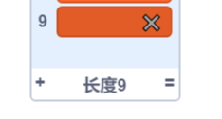


PART TWO 知识点讲解
插入数据
输入数据
删除数据

Slide 12
03
程序设计

Slide 13
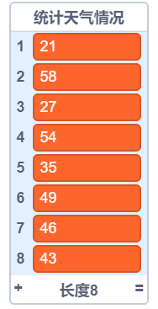
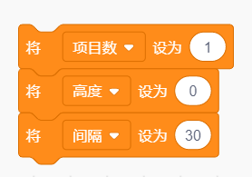


PART THREE 程序设计流程
建立列表，输入数据
建立宽、高、间隔
和项目数变量
输入各个数据的标签
画出x,y坐标轴

Slide 14
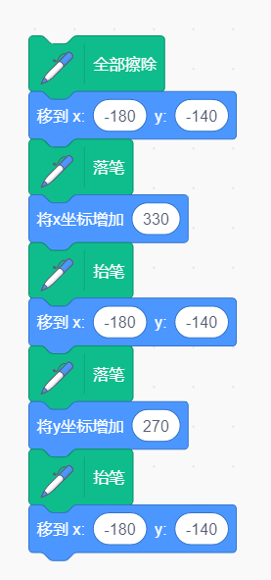
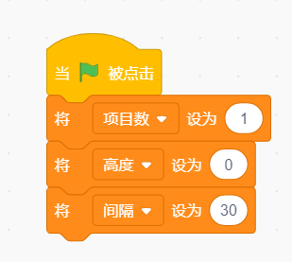
PART THREE 程序设计流程

Slide 15
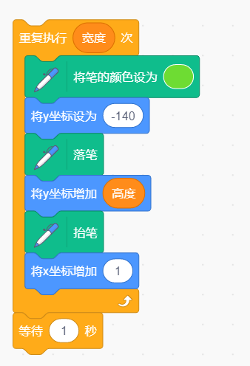
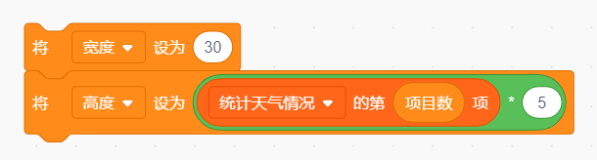
PART THREE 程序设计流程

Slide 16
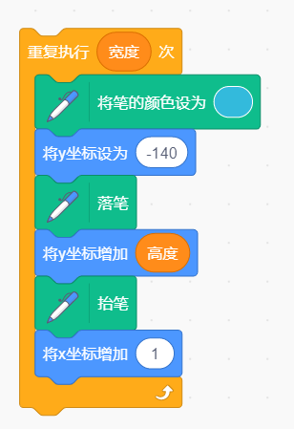
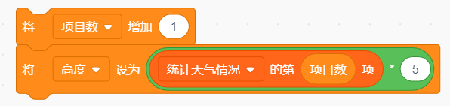
PART THREE 程序设计流程

Slide 17
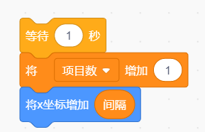
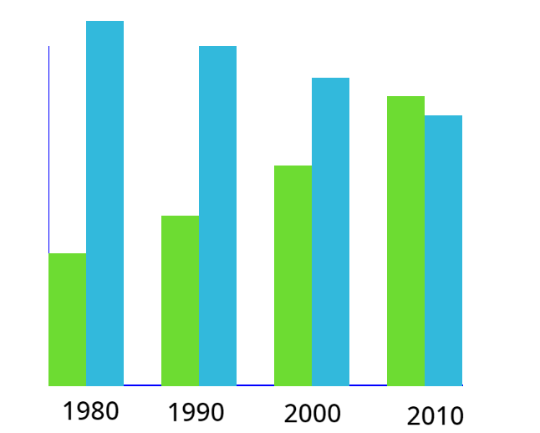
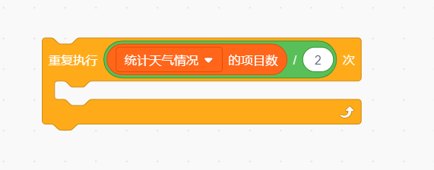

Slide 18
04
作业

Slide 19
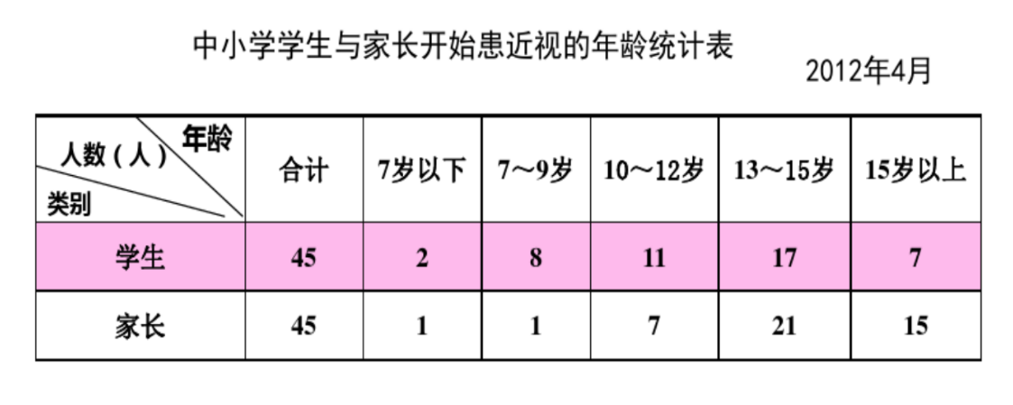
PART FOUR 作业

Slide 20
THANK YOU!

